Slide 1


Академічна доброчесність:
до важливості питання
Володимир ЯСЛИК,
директор Фахового коледжу
ЗВО «Університет Короля Данила»

Slide 2
АКАДЕМІЧНА ДОБРОЧЕСНІСТЬ
сукупність етичних принципів та визначених законом правил, якими мають керуватися учасники освітнього процесу під час навчання, викладання та провадження наукової (творчої) діяльності з метою забезпечення довіри до результатів навчання та/або наукових (творчих) досягнень (ст. 42 ЗУ «Про освіту);
«висока моральна чистота» певної особи (Словник української мови в 11 т.);
основний принцип взаємодії усередині академічної спільноти з усіма її учасниками (здобувачами освіти – викладачами (науково-педагогічними працівниками) – адміністрацією), яким усі учасники академічного (освітнього і наукового) процесу повинні керуватися, коли взаємодіють одне із одним та з позаакадемічним середовищем.

Slide 3
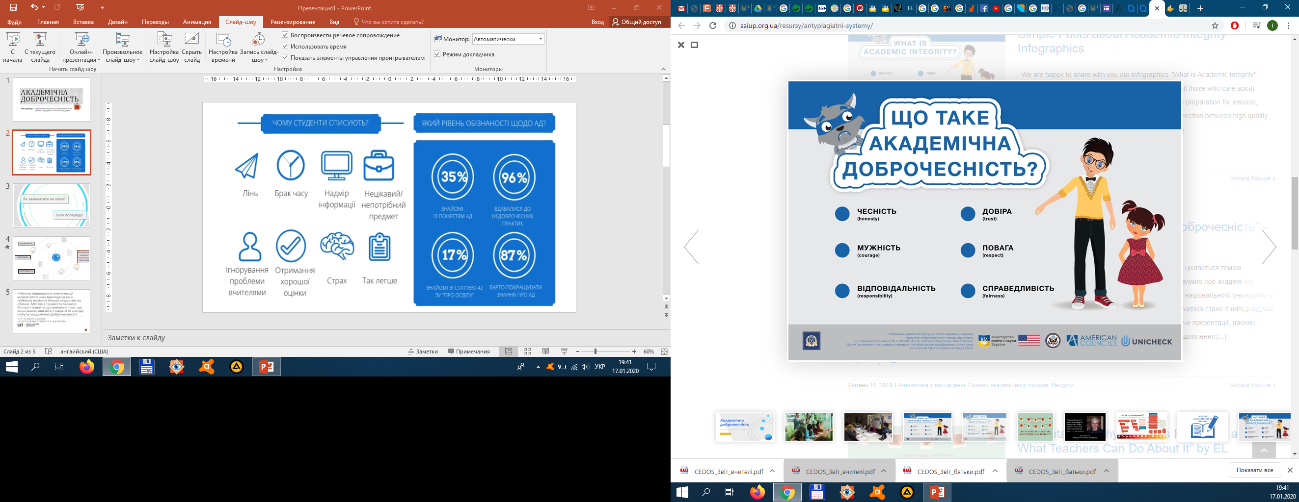
Notes:
Які цінності має академічна доброчесність?

Slide 4
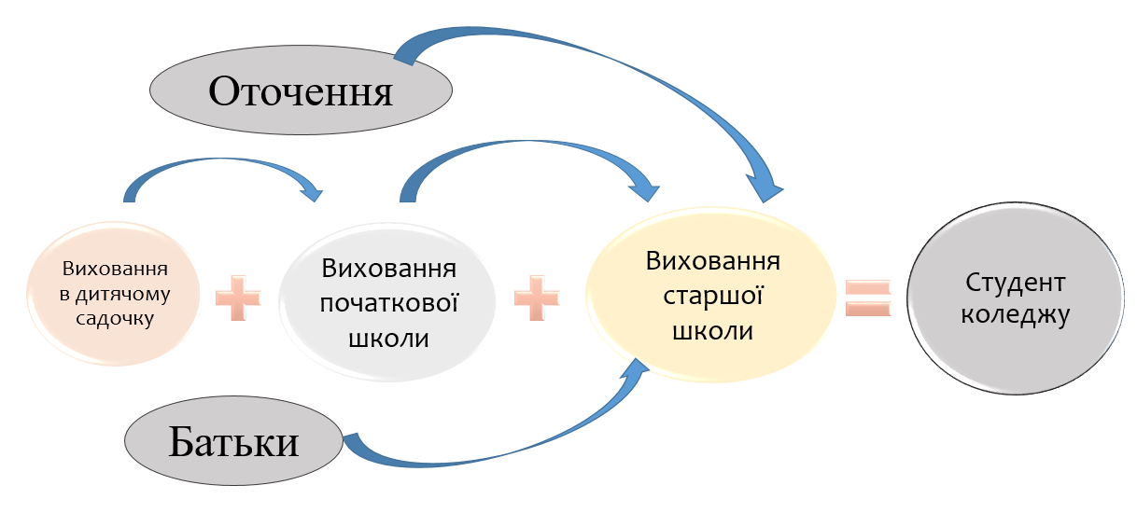
Як ми взаємодіємо
Notes:
батьки

Slide 5
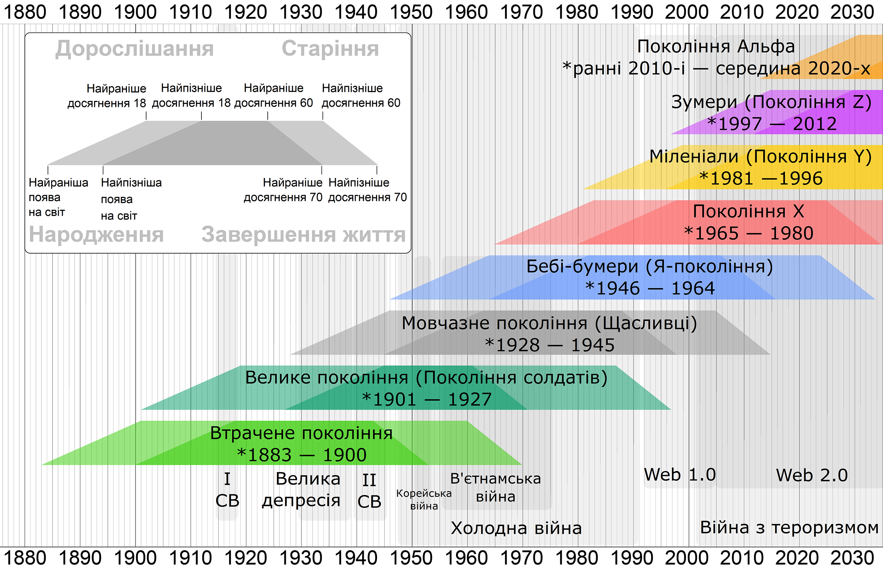
ЗМІНА ПОКОЛІНЬ ТА АКАДЕМІЧНА ДОБРОЧЕСНІСТЬ

Slide 6




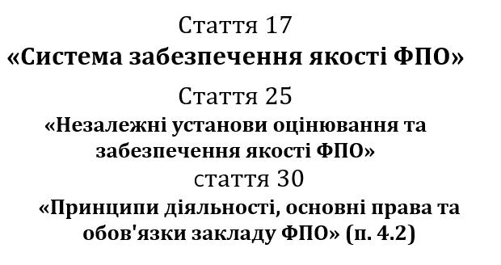

Стаття 42 «Академічна
доброчесність»
Стаття 50 Закону України
«Порушення авторського права
і суміжних прав»
Стаття 69 Закону України
«Права інтелектуальної власності
та їх захист»
Notes:
Cтаття 17 «Система абезпечення якості ФПО»

Slide 7
Порушення академічної доброчесності
академічний плагіат («оприлюднення (почасти або повністю) наукових (творчих) результатів, отриманих іншими особами, як результатів власного дослідження (творчості) та/або відтворення опублікованих текстів (оприлюднених творів мистецтва) інших авторів без зазначення авторства» 40);
самоплагіат;
фабрикація та фальсифікація;
списування («виконання письмових робіт із залученням зовнішніх джерел інформації, крім дозволених для використання, зокрема під час оцінювання результатів навчання» 41);
обман (як узагальнене визначення для усіх вище перелічених порушень);
хабарництво;
необ’єктивне оцінювання («свідоме завищення або заниження оцінки результатів навчання здобувачів освіти» 42) (п. 4).

Slide 8
Можливі причини академічної недоброчесності ???
СТУДЕНТИ
шукають «легких шляхів»;
не усвідомлюють значимості своїх знань для власного майбутнього;
сумніваються у цінності власної думки чи ідеї;
бояться помилитися.
БАТЬКИ/ОПІКУНИ
вимагають від дітей лише оцінки;
не акцентують увагу на важливості знань та компетентностей;
ВЧИТЕЛІ/ВИКЛАДАЧІ
не дуже зрозуміло пояснюють завдання;
не вміють зацікавити студентів;
вимагають виконання надто складних та обʼємних робіт;
необ'єктивно оцінюють роботу студента;
використовують застарілі методи навчання;
Не зацікавлені у навчальних успіхах та високих знаннях.

Slide 9
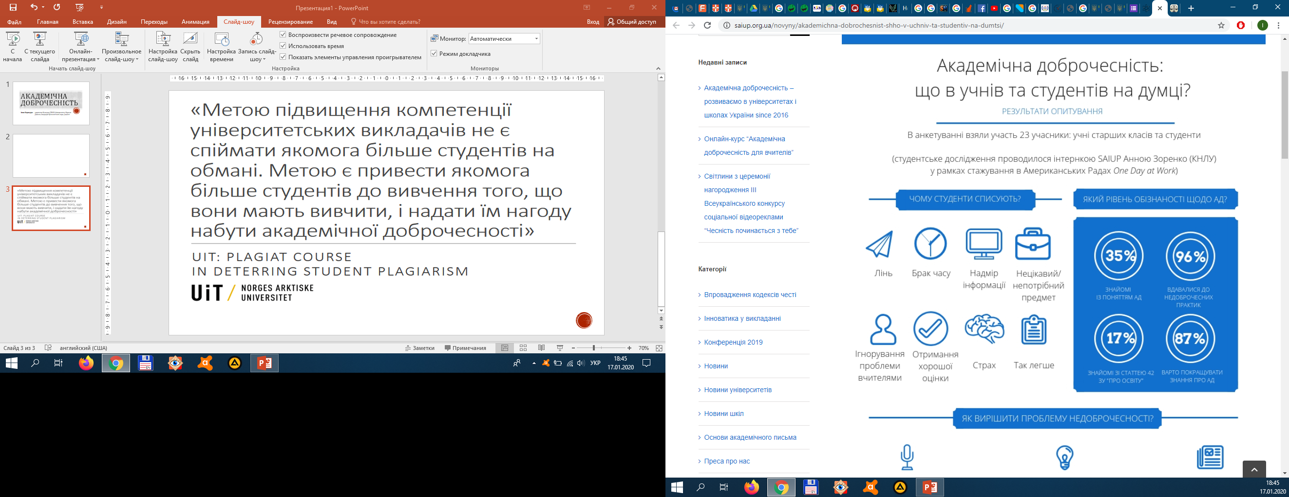

Slide 10
Криза академічної недоброчесності
спричинена такими факторами:
загальна криза суспільства, що характеризується толерантністю до правового нігілізму, корупції, численних порушень законодавства і етичних норм;
відірваність вищої освіти і науки від світової наукової та освітньої спільноти, потреб суспільства, економіки та ринку праці. Орієнтація вищої освіти на кількісні показники («вал»), папери, дипломи тощо, а не на якість, конкурентоздатність, корисність для суспільства тощо;
проблеми законодавства;
неузгодженість вимог до закладів освіти, науково-педагогічних працівників та здобувачів освіти з фінансуванням та іншим ресурсним забезпеченням освітнього та наукового процесу;
поява нових технологій, що значно полегшують копіювання чужих робіт, підміну результатів експериментальних та емпіричних досліджень комп’ютерним моделюванням та правдоподібними оцінками, редагування графічних, відео- та аудіо- матеріалів тощо.

Slide 11
АКАДЕМІЧНА ВІДПОВІДАЛЬНІСТЬ
відмова у присудженні наукового ступеня чи присвоєнні вченого звання;
позбавлення присудженого наукового ступеня чи присвоєного вченого звання;
відмова в присудженні або позбавлення присудженого педагогічного звання, кваліфікаційної категорії;
позбавлення права брати участь у роботі визначених законом органів чи займати визначені законом посади;
повторне проходження оцінювання (контрольна робота, іспит, залік тощо);
повторне проходження відповідного освітнього компонента освітньої програми;
відрахування із закладу освіти;
позбавлення академічної стипендії;
позбавлення наданих закладом освіти пільг з оплати за навчання.
призначення додаткових контрольних заходів (додаткові індивідуальні завдання, додаткові контрольні роботи, тести тощо);
повідомлення батькам чи іншим особам (фізичним або юридичним), які здійснюють оплату за навчання;
внесення до реєстру порушників академічної доброчесності;
анулювання ліцензій на провадження освітньої діяльності, сертифікатів акредитації освітніх програм та спеціалізованих вчених рад із захисту дисертацій, звільнення керівника тощо.

Slide 12
